Slide 1



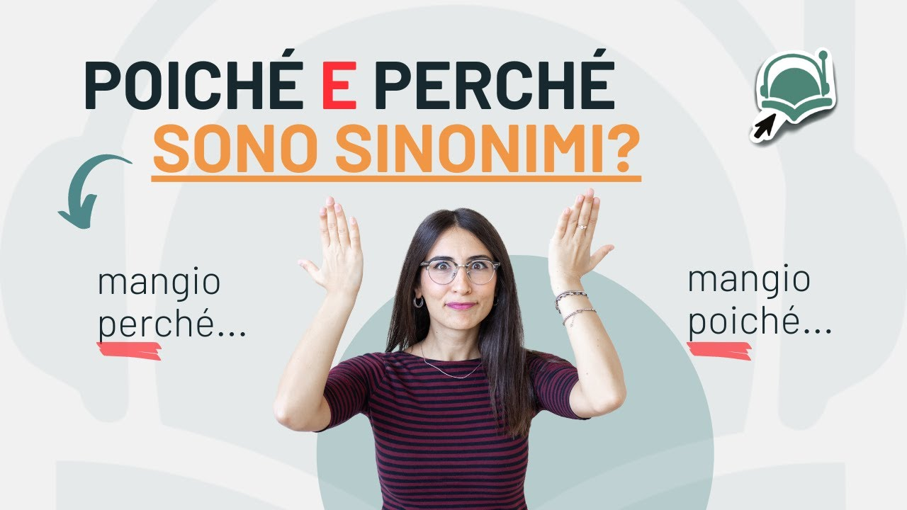

L’ITALIANO ALL”UNIVERSITÀ
Corso di Conversazione
MODULO VINTE
USO DI PERCHÉ / POICHÉ / PURCHÉ
Perché + indicativo: si usa per chiedere il motivo nelle domande e per dare una spiegazione nelle risposte. Uso Informale.
Perché mi chiami? – Perché ho bisogno di aiuto.
Perché non rimani qui? – Perché devo andare a casa.
Perché no sei andato alla festa? Perché non mi sentivo bene.
Perché non mi hai telefonato? Perché ho dormito
Perché + congiuntivo: si usa dopo alcune espressioni come non so, non capisco, ecc., in una frase indiretta.
Non so perché lui continui a insistere.
Non capisco perché non sia ancora arrivato.

Slide 2
L’ITALIANO ALL”UNIVERSITÀ
Corso di Conversazione
MODULO VINTE
COME USARE PERCHÉ / POICHÉ / PURCHÉ
Poiché + indicativo: si usa per indicare la causa nelle risposte. Si trova sempre all’inizio della frase e può essere sostituito da visto che. Uso Formale
Poiché sono in ritardo, prendo un taxi.
Poiché non parlo inglese, non posso viaggiare all’estero.
Poiché non ho dormito, sono stanco.
Sono stanco poiché non ho dormito bene iere
Non osso mangiare il gelato poiché sono allergico al lattosio.
Purché + congiuntivo: si usa per introdurre una condizione.
Puoi rimanere fuori, purché tu faccia attenzione.
Vuole cambiare città, purché abbia il mare.

